Slide 1
МЕДИЦИНСКИ УНИВЕРСИТЕТ – ПЛЕВЕН
ФАКУЛТЕТ „МЕДИЦИНА“
ЦЕНТЪР ЗА ДИСТАНЦИОННО ОБУЧЕНИЕ
Лекция №4
Атопичен дерматит
Ваня Цветкова, д.м.
Катедра “Дерматология, венерология и алергология” - сектор Алергология
Notes:
1

Slide 2
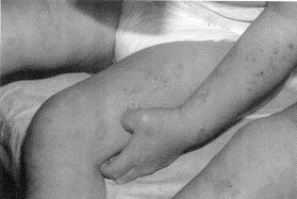
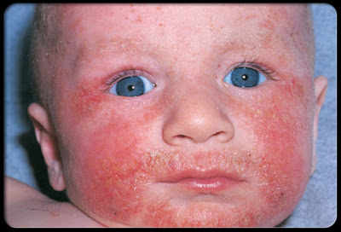
Определение
Атопичен дерматит - възпалително кожно заболяване, генетично свързано с атопия
Хронична “сърбяща дерматоза” – най-често при децата, но може да се появи във всяка възраст. През първата година от живота - 60%

Slide 3
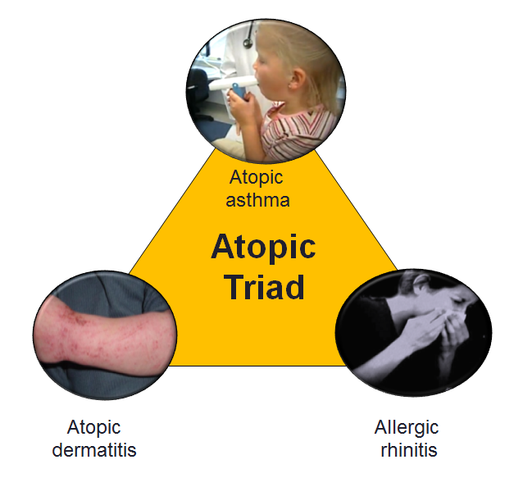
Атопичен марш

Slide 4
Етиология - фактори
Конституционални
Генетична връзка с атопия - най-честа Сенсибилизация към хранителни алергени и DPT.
Фамилни данни за алергични болести
Психоемоционални с активиращ ефект върху хода на болестта
Notes:
активиращ ефект върху протичането на АД

Slide 5
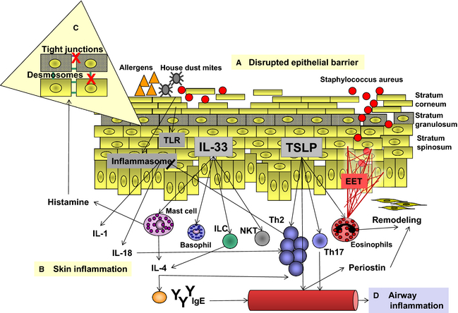
Патогенеза
Нарушена кожна бариера
-активирани кератоницити от
алергени и микроорг.
-цитокини
Имунно възпаление
-медиатори - вторично
увр.на кожната бариера
Бронхиално възпаление
-медиатори с дермален произход
причиняват “възпаление”
на бронхите
Allergy
Volume 69, Issue 12, pages 1571-1581, 7 NOV 2014 DOI: 10.1111/all.12529
http://onlinelibrary.wiley.com/doi/10.1111/all.12529/full#all12529-fig-0001
Notes:
АД обикновено предхожда др. атопични болести се смята за причина за атопичния марш. Дефект в бариерната функция на епитела поради мутация в гена на филагрин позволява навлизането на алергени и микроорганизми в епитела и инцииране на възпалителен процес.Хистаминът значително подтиска диференциацията на епидермалните кератиноцити чрез намаляване експресията на “свързващи протеини”. В резултат-изтъняване на епидермиса и роговия слой. В атопичните лезии се наблюдава повишена експресия на IL-33, който активира ILCs, NKTs,базофили и мастоцити. TSLP (thymic stromal limphopoetin) е друг цитокин произведен от епителните клетки. Той стимулира Тн2 възпаление и регулира Тн17 отговор и стимулира и Ео

Slide 6
АД и интерлевкини от епителен произход
IL-33
↑ експресия, генетичен полиморфизъм на рецепторите в зоните на лезии
активира Ba, мастоцити, Тн2 диференциация
↑ синтеза на IgE независимо от алергени чрез IL-4 продуциран от мастоцити и базофили
TSLP – тимусен лимфопоетин
стимулира Тн2 отговор
регулира Тн17 отговор
потенцира алергенна сенсибилизация, отключва астма чрез индуциране на IL-17 в бронхите

Slide 7
IL-17 и IL-22
↑ експресия в кожата –ремоделиране на екзематозни лезии
Periostin
Ремоделиране и тъканна фиброза
IL-1бет и IL-18
Тн2 и IgE медииран имунен отговор
Notes:
Акцент върху имунопатологията, цитокини и хемокини. При 80% от възрастните пациенти с АД-повишени серумни нива на IgE, сенсибилизация към инхалаторни и хранителни алергени. Останалите 20% с АД у възрастни са с нормални IgE. Тези пациенти имат начало на болестта след 20 год. и липса на сенсибилизация

Slide 8
Високи серумни IgE. Титърът на общи IgE не корелира с тежестта на АД
Титърът на специфични IgE по-нисък от очакванията.
Намален брой Т лимфоцити и променено съотношение на Т-лимфоцитните субпопулации
Не всички пациенти с високи IgE имат АД

Slide 9
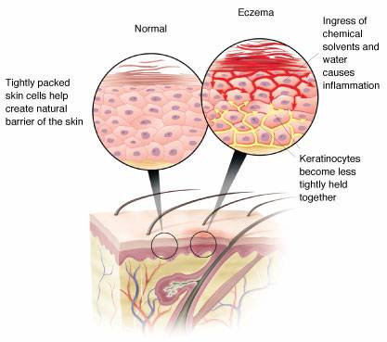
Епидермалната липидна и механична бариера на кожата са дефектни
Увеличена трансепидермална водна загуба

Slide 10
Клинична картина
Ексцесивна сухота – Xerosis cutis
Сърбеж и свръраздразнимост на кожата към иританти от средата (вълнени, синтетични дрехи, прах, топъл и сух въздух) и др.
Кожни инфекции
Кожните ерупции са генерализирани или ограничени – еритем, оток, екскориации, подмокряне, кървене.
При хронично протичане – задебеляване, лихенификация с фисури, залющване и хиперпигментация.
Notes:
Сърбежът вероятно не е свързан с масивната хистаминолиберация, тъй като нерядко не се влияе от Н1 блокери.Вероятно се дължи на цитокин от Т лимфоцит. КС – изразен противосърбежен ефект.

Slide 11
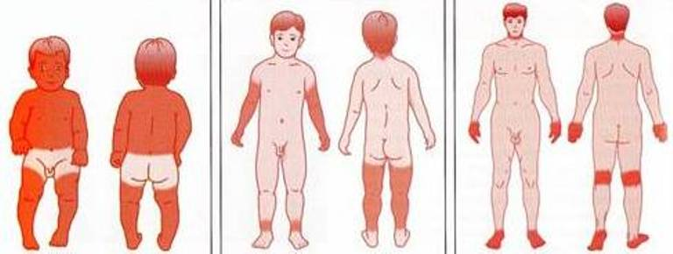
Локализация

Slide 12
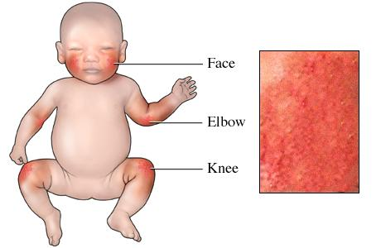
Клинични форми
Локализация на лезиите
лицето (главно бузите)
окосмената част на главата, шията, тялото и екстензорните повърхности на крайниците
Типични обриви
сърбящ еритем с папули
везикули
ексудация
екскориации – задължително!!!!
АД в ранна детска възраст ( 3 месеца - 2 год.)

Slide 13
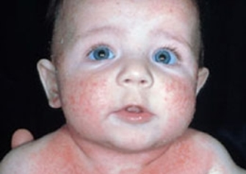
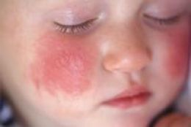
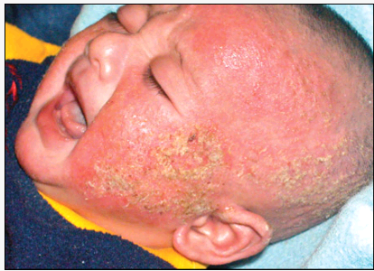
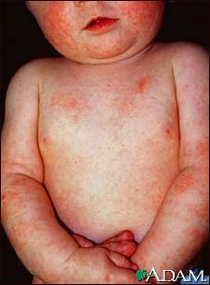

Slide 14
АД 3 месеца -2 год.
Клинични особености
Връзка със захранването на детето – мляко, яйца, цитрусови плодове
Ремисия до 3 годишна възраст
Персистиращ ход в детството
Рецидив в препубертетния период

Slide 15
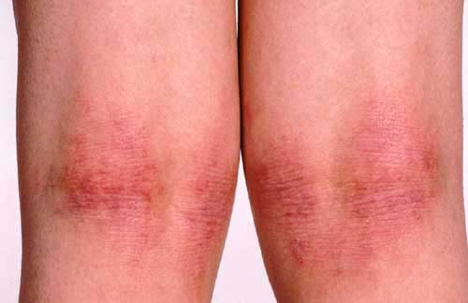
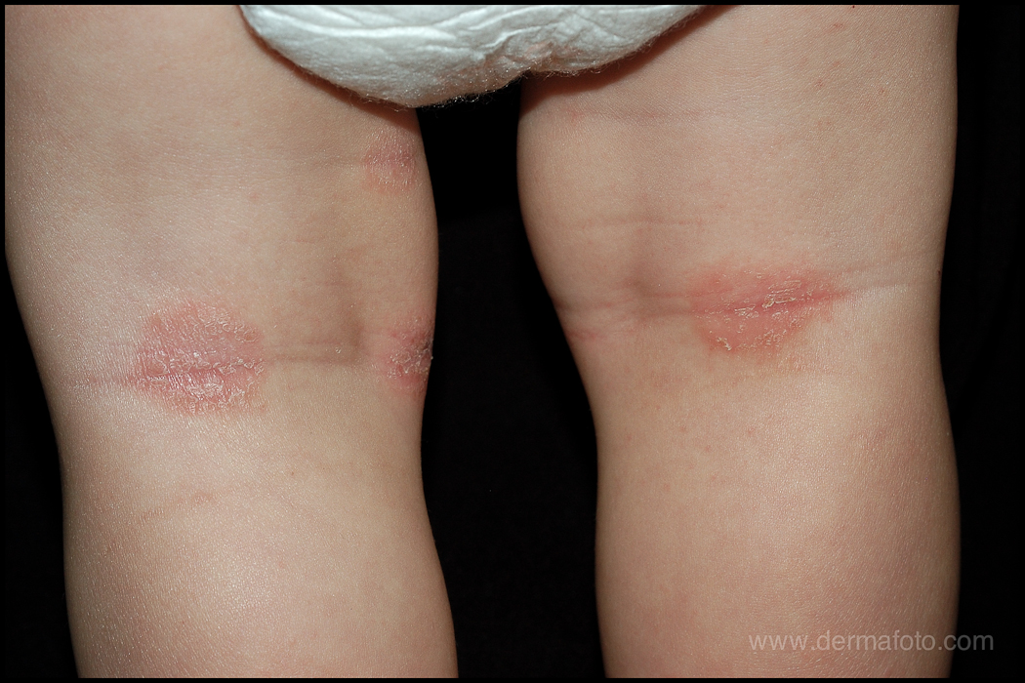
АД 2 - 12 год.
Локализация на лезиите
флексорни повърхности на крайниците, главно кубитални, задколенни ямки
китки
глезени
Типични обриви
лезиите са по-локализирани
лихенифицирани
по-мако ексудативни
Notes:
Хронични и персистиращи изменения и може да е продължение на ранния АД

Slide 16


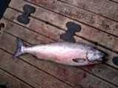
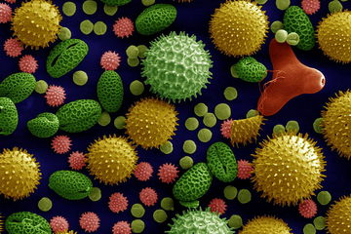
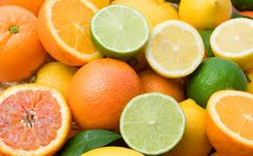
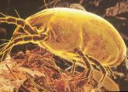
АД 2 - 12 год.
Сенсибилизация към екзоалергени

Slide 17
АД 2 - 12 год.
Клинични особености
Над 50% с БА и/или АР
Кожните обриви се изострят при експозиция на домашен прах и DPT
Повишено ниво на общи IgE

Slide 18
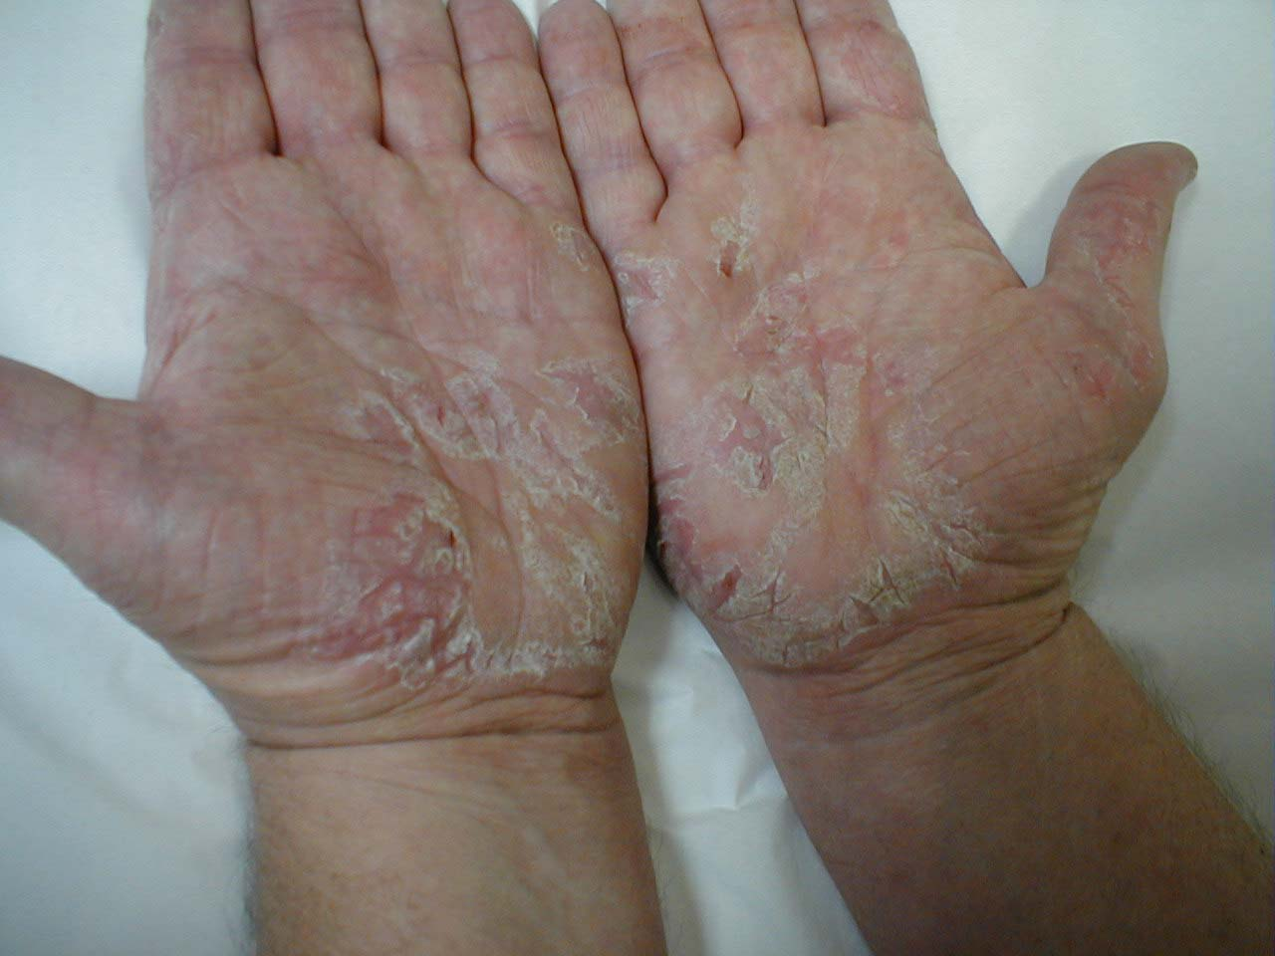
АД над 12 год.
Локализация на лезиите
флексорни повърхности на крайниците
ръцете
Типични обриви
сърбящи плаки симетрично по воларните повърхности към китките
хиперлинеарност и проминиране на кожния релеф

Slide 19
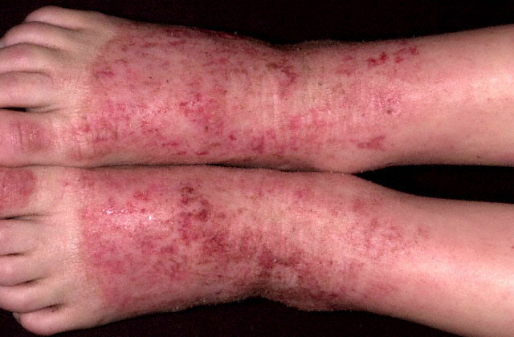
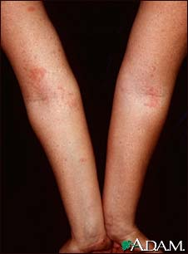

Slide 20
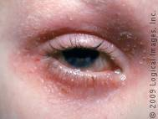
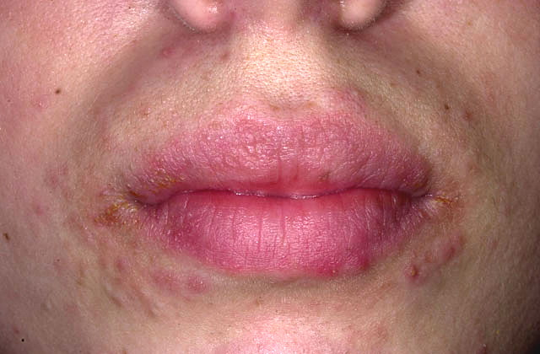
АД над 12 год.
Клинични особености
Засягане на лицето - сухи лихенифицирани участъци в периорбиталните и периоралните области
Характерна бледност на лицето
Тенденция към хронично протичане

Slide 21
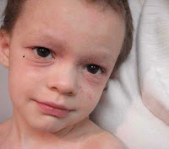
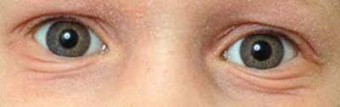
Характерни допълнителни кожни промени при АД
Двойна гънка под долните клепачи – Dennie-Morgan гънка
При раждането или малко по-късно, но не при всички пациенти с АД
Notes:
Pityriasis alba – съвсем лека форма на АД

Slide 22
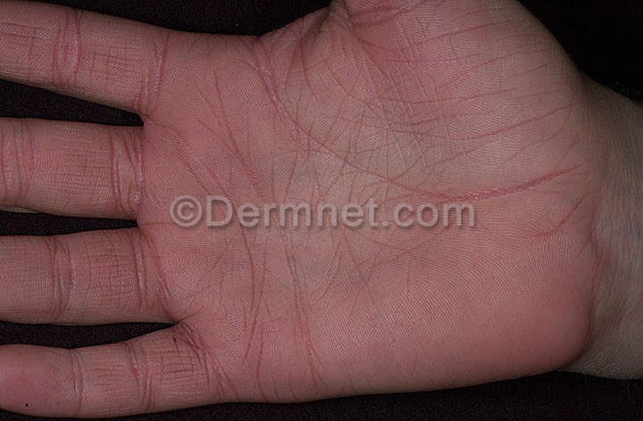
Характерни допълнителни кожни промени при АД
Хиперлинеарност – проминиране на кожния релеф по дланите и стъпалата

Slide 23
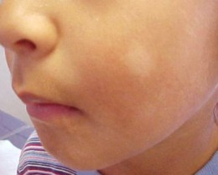
Характерни допълнителни кожни промени при АД
Pityriasis alba – фино залющване, хипопигментация на бузите

Slide 24
Характерни допълнителни кожни промени при АД
“Атопични зимни стъпала” – кожата е изключително суха, болезнени фисури
“АД на главата и шията” – обривите са предимно по откритите части
Лихенифицирани обриви около мамилите (Nipple ecsema)

Slide 25

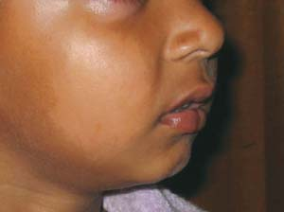
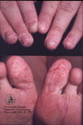
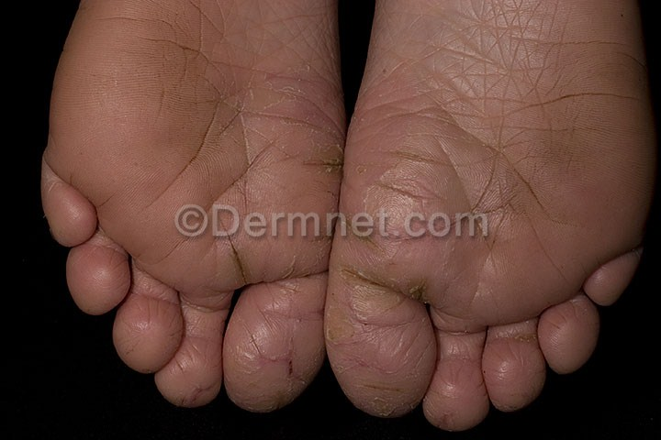
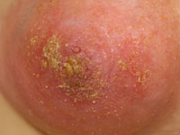

Slide 26
Усложнения
Бактериални кожни инфекции – обривите “сълзят”. В 95% - Staphylococcus aureus
Вирусни инфекции
Eczema herpeticum – 12 седмици
Moluscum contagiosum – вариолен вирус
Verrucae vulgares – по плантарните повърхности и гладка кожа
Notes:
St.aures – счита се че присъствието на този бактерий по кожата е тясно свързан с АД. Рядко се изолира друг вид бактерий. Eczema herpeticum – от херпес симплекс-бързо настъпваща везикуларна ерупция често по лицето.

Slide 27
Усложнения
Гъбични инфекции - Candida, Trichophyton – най-често по влажните участъци на кожните гънки и стъпалата
Контактен дерматит – нарушена бариера – по-лесно проникване на иританти (сапуни, перилни пр., детергенти).

Slide 28
Протичане
Непредвидимо
Влошаване и ремисии
Спонтанно подобрение след кърмаческия период или пубертета

Slide 29
Диагноза
Анамнеза и статус
Контакт с възможни екзацербиращи фактори – аероалергени, иританти, храни, емоционален стрес
Няма специфичен лабораторен тест
Високи нива на IgE в 80%
Notes:
Високи ИгЕ и при други атопични болести

Slide 30
Диагноза
Главни критерии
Пруритус
Рецидивиращ дерматит
Фамилна анамнеза за атопия
Локализация и характеристика на обрива

Slide 31
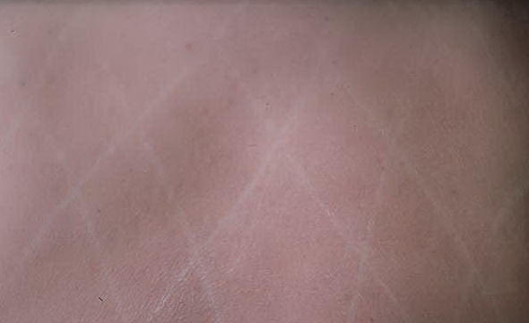
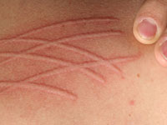
Второстепенни критерии
Очи – катаракта, кератоконус
Лице – бледност
Палмарна хиперлинеарност
Ксероза
Питириазис алба
Бял дермографизъм
Ихтиоза
Nipple eczema
Notes:
The diagnosis of atopic dermatitis should be suspected if three major criteria and three minor criteria are present.

Slide 32
Второстепенни критерии
Дерматит на длани и ходила
Позитивни КАП
Склонност към инфекции
Повишени серумни ИгЕ
Непоносимост към храни
Нарушен клетъчно-медииран имунитет
Еритродермия
Начало в детството

Slide 33
Влошаващи фактори
Суха кожа
Изпотяване
Затопляне
Сезонни промени
Инфекции
Стрес
Сапуни, детергенти, вълнена материя

Slide 34
Диференциална диагноза
Себореен дерматит
Псориазис
Скабиес
Тинеа

Slide 35
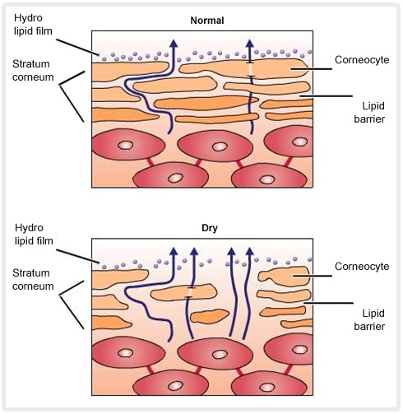
Лечение
Задачи
Подобряване на бариерната функция
Контрол на инфекциите
Подтискане на възпалението

Slide 36
Подобряване на бариерната функция
Емолиенти съдържащи урея
Деца – 4%
Възрастни - 10%
Контрол на инфекциите
Медикаменти съдържащи фусидова киселина – кратък курс
Интраназална ерадикация на S.aureus – мупироцин
Системен антибиотик – главно при деца
Notes:
S.aureus
S.Aureus – често се открива при пациенти с АД, бактробан

Slide 37
Подтискане на възпалението
Локални кортикостероиди
Слаби - Hydrocortison
Умерени - betamethasone, clobetasone, flumetasone
Мощни – Mometasone,fluticasone, budesonide
Деца до 1 год. – слаби
Калциневринови инхибитори
Notes:
Слаби и умерени за лицето, гениталии

Slide 38
Локални кортикостероиди
Странични действия
Стрии
Телеангиектазии
Тахифилаксия
Хипоталамо-хипофизарна-надбъбречна ос ↓ -

Slide 39
Калциневринови инхибитори
Механизъм на действие
↓субстанция Р - невротрансмитер – сърбеж
Подтискат калциневрин – активира провъзпалителни цитокини
Прикрепват се към Т лимфоцитите в епидермис – не прониква в дермата
Следователно
↓ сърбежа
↓ употребата на локални КС
↓ системна абсорбция

Slide 40
Калциневринови инхибитори- имуномодулатори
Elidel - crème - лек до умерен
Protopic ointment – 0,03%, 0,15 – умерен до тежък
По време на терапия да не се излага на слънце, солариум, UVA

Slide 41
Елидел
Проучен върху над 17000 пациенти
Фокус предимно при децата – изразена фармакокинетична активност
Проучен при деца на 3 месечна възраст и над нея
Проучвания в продължение на 1 година
Не се установява акумулиране в серума след 12 месеца

Slide 42
Калциневринови инхибитори
НЛР – чести
Парене
Затопляне
НЛР – редки
Лимфоми
Злокачествени образувания на кожата
5 млн. - лекувани с Елидел – 4 лимфома, 2 случая на кожен малигнитет
1,7 млн. – лекувани с Протопик, 33% - деца. През първите 3 год. в САЩ 11 лимфоми –от тях 5 кожни. Не се съобщават при деца

Slide 43
Системна терапия
Н1 блокери
Орални КС
Циклоспорин А - кратък курс при тежки екзацербации; доза – 5/мг/дн – 2/мг/дн
Азатиоприн – много странични действия
Анти IgE-Omalizumab
Имунотерапия – при сенсибилизация към акари-рядко
Notes:
Omalizumab – основно показание при БА

Slide 44
Переспективи
Огромен напредък в Пф и генетиката на АД през последните години
Идентифицирани увеличаващ се брой молекули свързани с комплексното фенотипизиране
Нови генетични и биологични маркери
“Персонализирана медицина”

Slide 45
Анафилаксия
Имунологични механизми
ИгЕ медиирани: лекарства, храни, жилещи насекоми, латекс
Не ИгЕ медиирани: несъответстващо кръвопреливане
Директно активиране на мастоцити
Опиати, радиоконтрастни бои, декстран
Медиатори на арахидоновата киселина
Ацетилсалицилова киселина - аспирин
НСПВЛ

Slide 46
Анафилаксия – форми
От физически усилия - топлина, сърбеж, уртикария, хипотония, обструкция на ГДП
От физически усилия след прием на храни – целина, ядки, миди.
Студова – уртикария
Драстично понижаване на телесната т-ра –плуване в студено езеро
Идиопатична
Notes:
При някои пациенти-анафилаксия от всякакви храни – неизвестен механизъм. Излагането на студ води до уртикария

Slide 47
Клинична картина
Начало на симптомите - 5 до 30 мин. (рядко часове)
Хипотензия или шок с/без загуба на съзнание
Експираторен задух
Кожни симптоми – сърбеж, уртикария, ангиоедем
Храносмилателна с-ма – гадене, повръщане, колики и диария
Смъртност:
При 70% от случаите - респираторни симптоми
При 24% от случаите - сърдечно съдови

Slide 48
Превенция
Избягване на алергена – медикамент, храна, латекс
Адреналин на разположение по всяко време
Adrenaline sol. -0,1% 1 ml
Anapen
Epipen
Allergosan –amp - по всяко време
Medic alert гривни
Имунотерапия с пчелна отрова

Slide 49
Лечение
Адреналин – s.c. i.m. 0,01mg/kg (max. 0,3-0,5ml) в областта на мишницата. Може да се повтаря на всеки 10-15 мин. п.н.
Адреналин – венозно при неповлияващ се шок (монитор следи сърдечния ритъм)
Адреналин – чрез ендотрахеална интубация
Крикотиротомия, трахеостомия
Вливания ва ВСР:
Физиологичен серум
Глюкозни резтвори
Рингер
Notes:
Венозно-0,3 мл от 10 поти разреде изходен разтвор бавно за 15-20 мин. 1 ампула се разрежда с 10 мл физиологичен серум – от него 0,3 мл с перфузор.Бързото инжектиране или предозиране –фатални ритъмни нарушения

Slide 50
Лечение
Dopamin 2,5-10 мкг/кг/мин - 50 мг/5мл/ - 250 мл физиологичен разтвор (1мл-200 мкг допамин)
Chlorpyramine (allergosan) амп.20 мг на всеки 6 часа мускулно
Ranitidin, quamatel – i.v.

Slide 51
Лечение
Позиция Тренделенбург
Поддържане на дихателен път
Подаване на кислород
Турникет над мястото на ужилване или инжекция
Адреналин в посочената доза на съответната ръка

Slide 52
Лечение
Вливания на водно-солеви разтвори - венозно
Н1 блокери
Н2 блокери
КС медикаменти

Slide 53
Лечение
Бифазна анафилаксия
Рецидив на симптомите – 1-8 часа по-късно
Тежка форма – до 6 часа
Леки случаи – КС и АХ на всеки 4-6 часа
Поведение при лекувани с β блокери
Glucagon – 1 mg i.v. за 1 мин.

Slide 54
